Slide 1





RTAB-MAP
INTEGRANTES
Gianpierre Sifuentes Valencia
César Valdivieso Ccasani

Slide 2

INTRODUCCION
RTAB-Map, o Real-Time Appearance-Based Mapping, es un algoritmo de SLAM visual que permite a un robot construir mapas mientras se localiza en tiempo real. Utiliza la apariencia visual de los lugares, capturada por sensores como cámaras RGB-D o estéreo, para detectar si ya ha visitado un sitio antes. Esta capacidad de reconocer lugares conocidos, conocida como cierre de bucle, permite corregir errores acumulados y mantener un mapa coherente del entorno. Es ampliamente utilizado en sistemas ROS por su versatilidad y precisión.

Slide 3
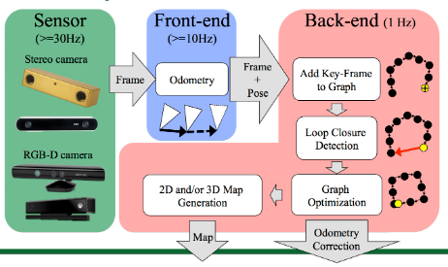
FUNDAMENTO TEÓRICO Y PRINCIPIOS COMPUTACIONALES
RTAB-Map utiliza un enfoque basado en memoria visual incremental, donde cada imagen capturada se convierte en un "nodo" de un grafo.
Cada nuevo nodo se conecta con el anterior mediante odometría visual o LiDAR, y se compara con nodos pasados para detectar cierre de bucle.
Emplea un algoritmo de optimización de grafo (por ejemplo, g2o) para corregir errores y mantener un mapa coherente.

Slide 4
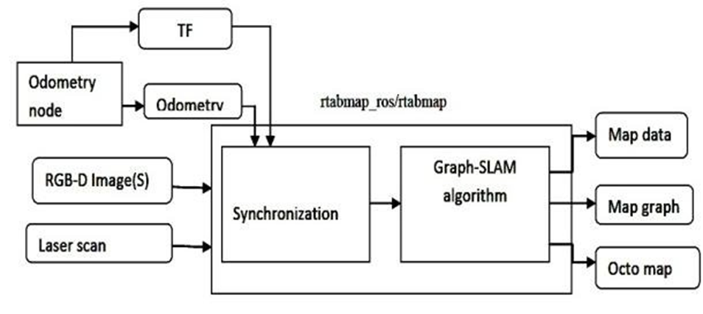
ARQUITECTURA DEL ALGORITMO
Entradas
RGB-D Image(s)
Laser Scan / Point Cloud
Odometría
TF (Transform)
Procesamiento:
•RTAB-Map sincroniza los datos sensoriales para crear nodos que representan la pose y vista del robot. Estos se almacenan temporalmente y se comparan para detectar cierres de bucle. Si hay coincidencia, se optimiza el mapa.
Salidas:
Map data
Map graph
Octo map

Slide 5
VENTAJAS Y LIMITACIONES
Ventajas:
Compatible con múltiples sensores (RGB-D, LIDAR, estéreo, IMU)
Soporte para mapas 2D y 3D con visualización en tiempo real
Arquitectura escalable con manejo de memoria (STM y LTM)
Limitaciones:
Requiere buena odometría inicial; errores allí degradan el mapa
Alto consumo de CPU/RAM con mapas extensos o en 3D
Sensible a condiciones visuales adversas (baja luz, baja textura)

Slide 6
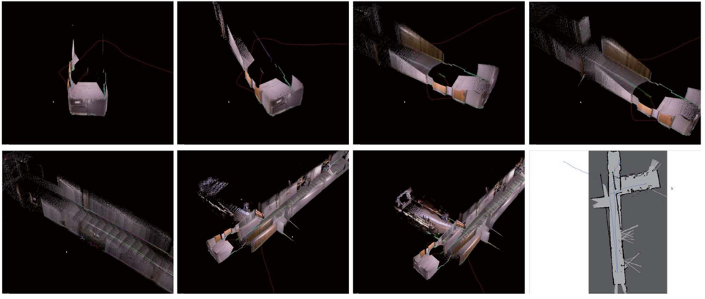
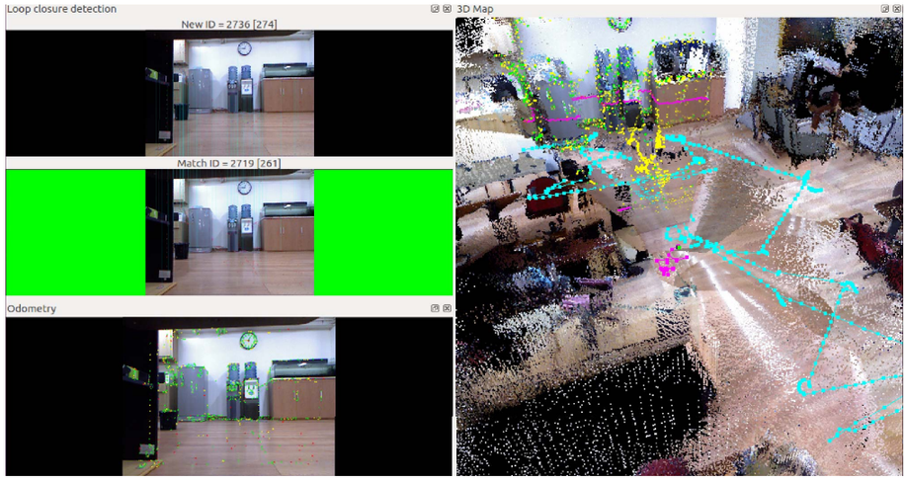
APLICACIONES REALES
RTAB-Map se ha aplicado en robots reales como TurtleBot y Husky, permitiendo navegación y mapeo mediante servicios en la nube, lo cual reduce la carga computacional local y mejora la eficiencia en entornos compartidos o multi-robot.
También se ha usado en robots de servicio en hospitales y hogares, facilitando la detección de objetos móviles y la adaptación a entornos cambiantes, lo que mejora su interacción con humanos y su capacidad de navegación autónoma.
SIMULATION OF INDOOR ENVIRONMENT AT CLOUD SERVER
RTAB-MAP AND LOOP-CLOSURE DETECTION

Slide 7
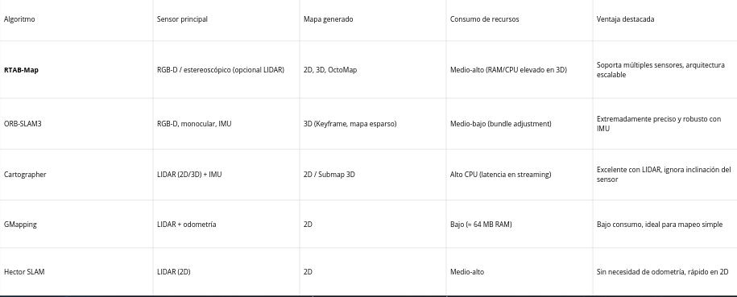
COMPARACIÓN CON OTROS TIPOS DE SLAM

Slide 8
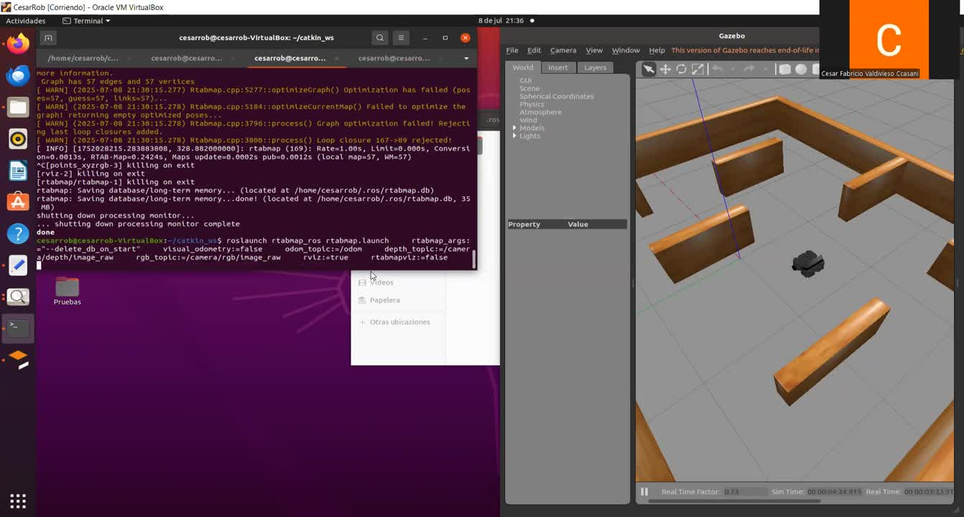
SIMULACIÓN

Slide 9
CONCLUSIONES
RTAB-Map es un algoritmo de SLAM visual versátil y robusto, ampliamente usado en plataformas ROS gracias a su integración con sensores RGB-D, estéreo y LIDAR.
Su arquitectura basada en base de datos visual e identificación de cierres de bucle lo hace eficiente para navegación en tiempo real y mapeo 2D/3D.
Es un sistema ideal para entornos semi-estructurados, como oficinas, laboratorios o viviendas, donde puede generar mapas ricos y corregir su trayectoria de forma automática.

Slide 10
BIBLIOGRAFÍA
Labbé, M. (2022). Block diagram of rtabmap ROS node [Figura]. ResearchGate. https://www.researchgate.net/figure/Block-diagram-of-rtabmap-ROS-node-Fig5-shows-the-block-diagram-of-RTAB-map-SLAM_fig1_358647966
Yahboom. (2023). RTAB 3D mapping and navigation. Yahboom Official Website. https://www.yahboom.net/public/upload/upload-html/1699934585/10.RTAB%203D%20mapping%20and%20navigation.html
ROS Wiki. (n.d.). rtabmap_ros. ROS Wiki. http://wiki.ros.org/rtabmap_ros
Wang, K., Jin, Y., Zhou, Y., Lin, J., & Huang, K. (2024). RTAB-Map++: A Generalized and Flexible Multi-Session Graph-Based SLAM System for Long-Term Autonomy (arXiv preprint arXiv:2403.06341v1). arXiv. https://arxiv.org/html/2403.06341v1

Slide 11
Doriya, R. (2017). Development of a cloud-based RTAB-map service for robots. IEEE-RCAR 2017. Obtenido de: https://ieeexplore.ieee.org/document/8311928
Murwantara, I. M., Sutrisno, & Vinsens, M. (2019). Initial RTAB-Map navigation analysis for service robot. 2019 5th International Conference on New Media Studies. IEEE. Obtenido de: https://doi.org/10.1109/CONMEDIA46929.2019.8981850
Das, S. (2018). Simultaneous Localization and Mapping (SLAM) using RTAB-Map. arXiv preprint arXiv:1809.02989. Obtenido de: https://www.researchgate.net/publication/327570150_Simultaneous_Localization_and_Mapping_SLAM_using_RTAB-MAP

Slide 12
GRACIAS

